Slide 1
titre

Slide 2
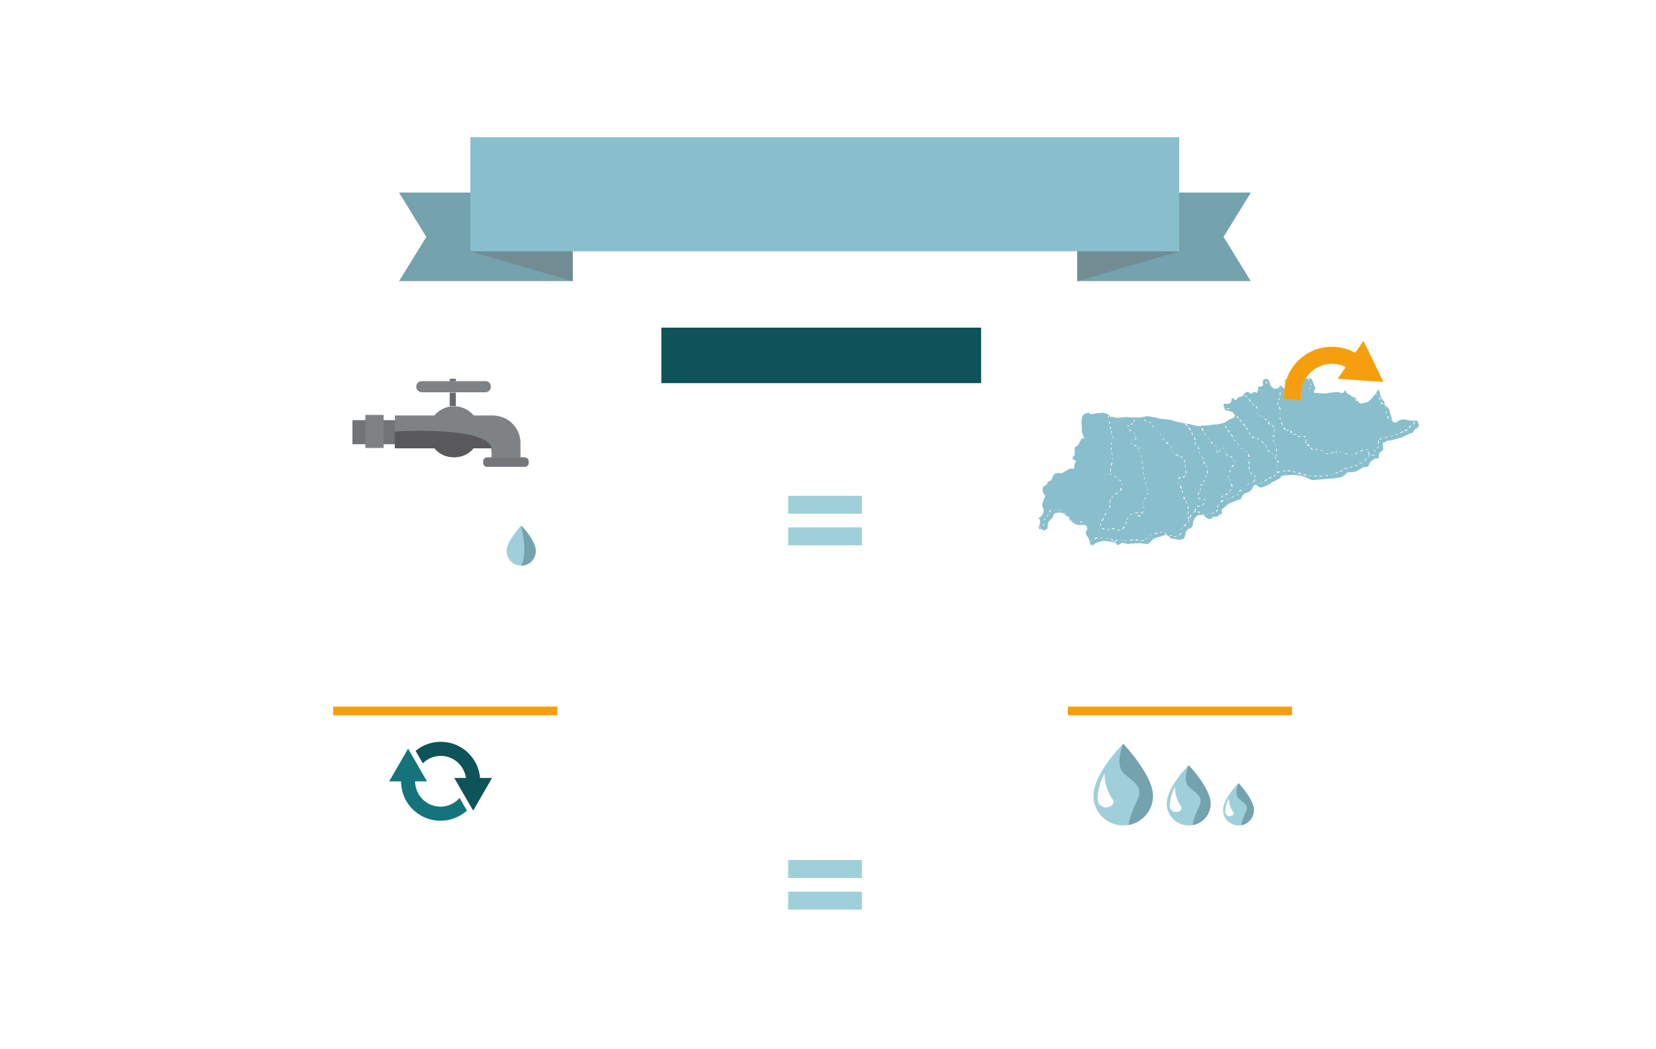
Convention EAU
Haouz-Mejjate
Le constat
16 000
km²
Bassin de
Haouz-Mejjate
Demande
d’eau
de plus en plus forte
pour les différentes activités socioéconomiques
Ressources
en eau
insuffisantes
Pression amplifiée par la récurrence
des années de sécheresse
La différence
entre les entrées (recharges)
et les sorties (usages)
Déficit
hydrique moyen
111 Mm³/an environ

Slide 3
Mise en place d’une Gestion Intégrée des Ressources en Eau (GIRE)
Processus participatif pour
élaborer une «Convention Eau».
Objectif final
du processus
Une convention concertée
et ratifiée par tous.
DE CE
CONSTAT
Bilan d’eau équilibré
dans le bassin du Haouz-Mejjate.
Assurer
un usage de l’eau rationnel et efficient.
Garantir
un développement socio-économique
durable et équitable.
Élaborer
un plan d’action
contractuel.
Identifier
les contributions
des parties prenantes.

Slide 4
Organisation de la convention
PROCESSUS PARTICIPATIF + TECHNIQUE
1
2
3
4
Étape 1
Diagnostic
et identification
préliminaire des mesures d’amélioration.
Étape 2
Co-construction du plan d’action
de la convention Eau
Étape 3
Signature de la Convention Eau
Déclaration et
Convention Cadre
Étape 4
Mise en œuvre
à travers des conventions spécifiques et contrats de gestion participative.
Comité de pilotage
- Suivi des orientations générales
- Arbitrage en cas de problèmes
- Ratification de la convention
5 Groupes de travail thématiques
- Co-construction du plan d'action
Comité de suivi
- Co-construction du diagnostic
- Suivi et validation de l'état
d'avancement du processus
Groupes cibles
- agriculteurs
- hôteliers
- industriels
- ménages urbains et ruraux
- jeune génération
...
Panel de concertation
- Déclinaison opérationnelle des
solutions à destination des usagers

Slide 5
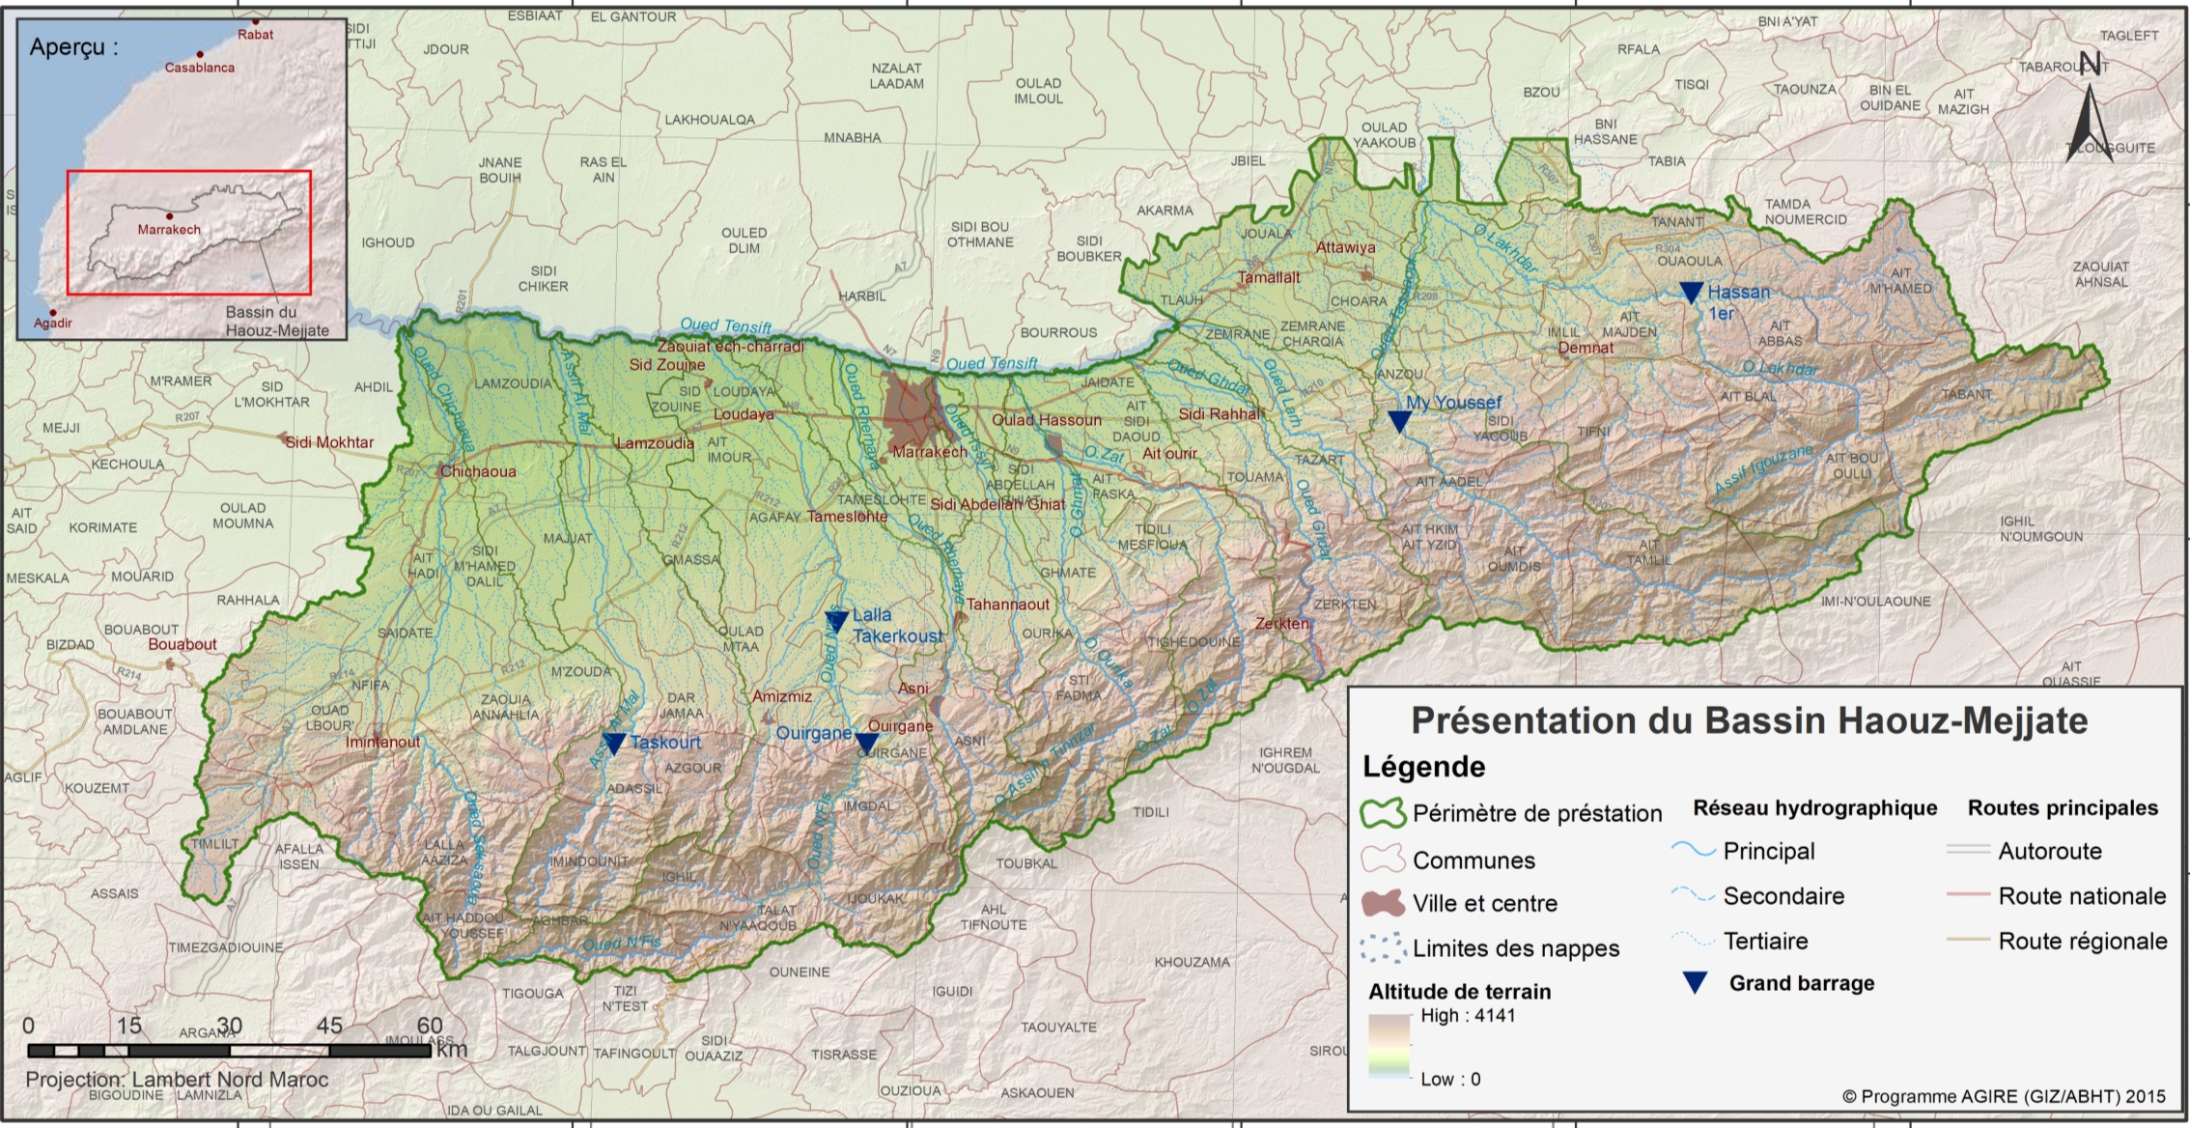
Etape 1 Diagnostic
Diagnostic
LA DYNAMIQUE SOCIO-
ÉCONOMIQUE DU TERRITOIRE
Marrakech
Larh
Assif El Mal
Ourika
Lakhdar
Dynamique
Chichaoua
Tassaout
N’Fis
Ghdat
Zat
Rhérhaya Issyl

Slide 6
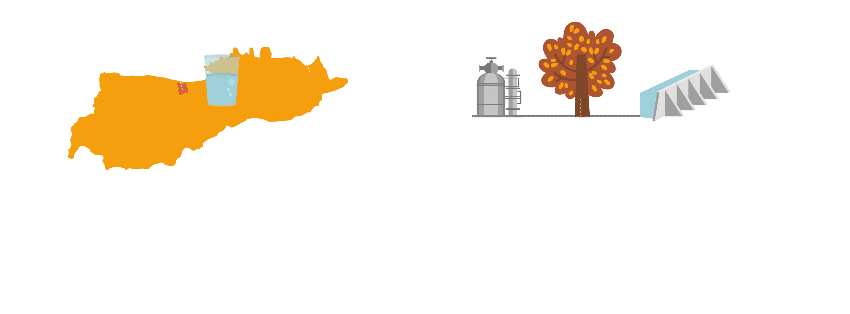
Etape 1 Diagnostic
Marrakech
Dynamique
DISPONIBILITÉ MOYENNE DES RESSOURCES EN EAU
630
Mm³/an
Eaux
de surface
(Barrages + Seguias + Transfert)
Volume moyen mobilisé
444
Mm³/an
Eaux
souterraines
(nappe)
Potentiel moyen mobilisable
Eaux non conventionnelles
Eaux traitées
Eaux pluviales
8 Mm³
pour arroser golfs
34 Mm³
seulement traitées
65 Mm³
potentiel global
Toutes les deux sont alimentées par les précipitations
Reste du bassin
23 Mm³
LES USAGES
Marrakech
51 Mm³
Alimentation
en eau potable
Eaux de surface et
eaux souterraines
Irrigation
Eaux de surface et
eaux souterraines
74
Mm³/an
dont
29
Mm³/an
provenaient des
eaux souterraines
1 113
Mm³/an
dont
526
Mm³/an
provenaient des
eaux souterraines

Slide 7
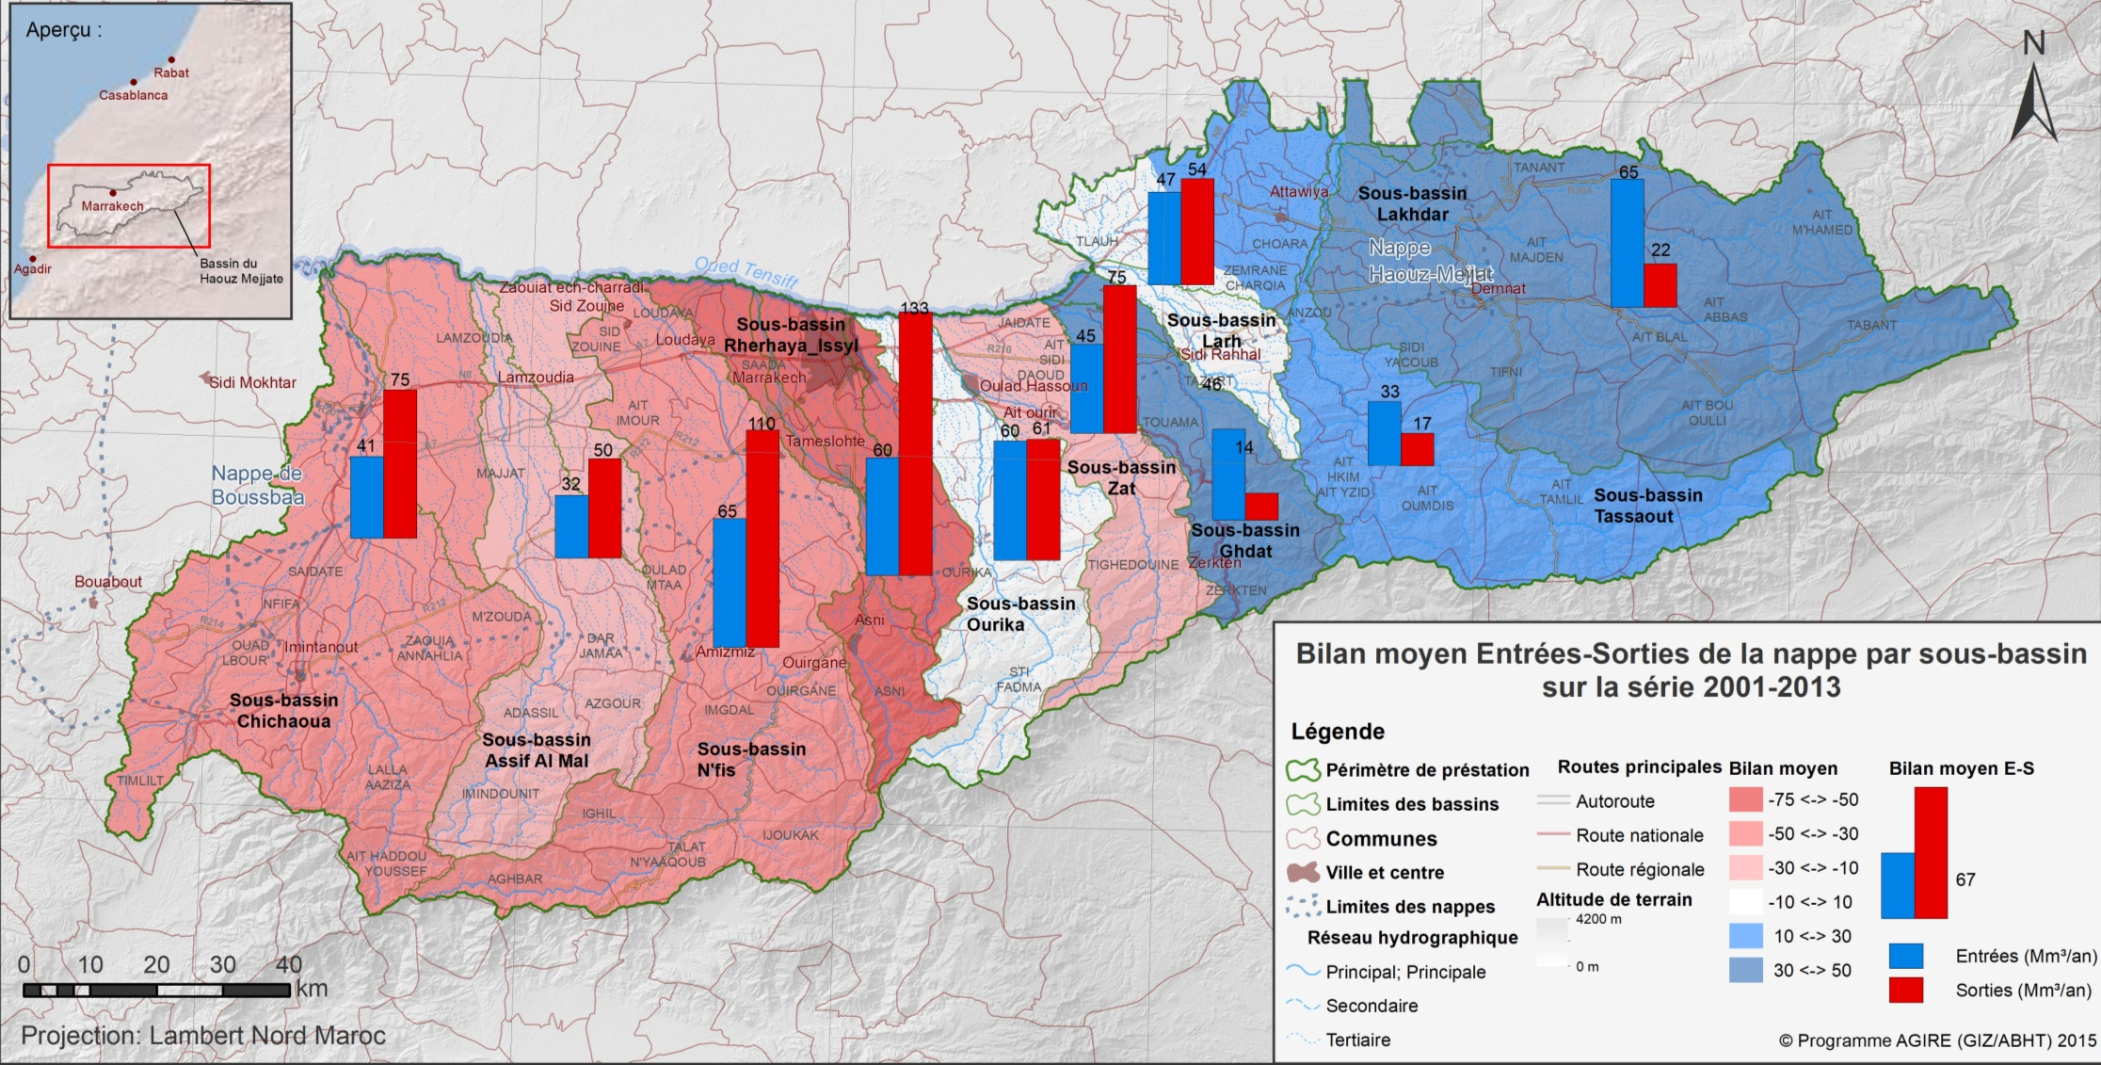
Déficit entre disponibilité et usage : -111 Mm³
en moyenne /an
(Période de référence 2002-2011)

Slide 8
Projection 2020-2030
PARAMÈTRES PRIS EN COMPTE
1
2
3
4
Changement climatique
et son impact sur la disponibilité des ressources en eau et la demande en eau
Tendances
démographiques
Développements prévus
pour l’agriculture
et l’irrigation,
le tourisme et l’habitat
Aménagements hydrauliques
prévus
BILAN DE PLUS EN PLUS DÉFICITAIRE
• Baisse voire assèchement de la nappe
• Pollution des ressources en eau
• Augmentation de la salinité dans l’eau et dans les sols
• Réduction de la productivité et augmentation
des coûts de pompage
• Risque d’assèchement des points d’eau
• Abandon d’activités socio-économiques
Demandes
Apports
-111 Mm³/an
en moyenne pour la période de référence
-241 Mm³/an
en moyenne dans l’horizon 2020
-297 Mm³/an
dans l’horizon
2030

Slide 9
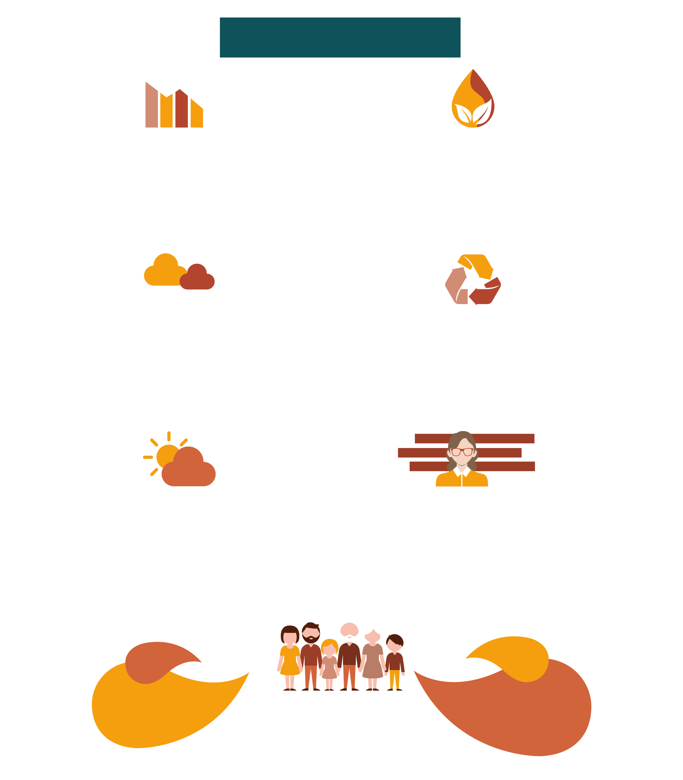
6 objectifs du plan d’action
déclinés en actions, elles-mêmes déclinées en activités
1
2
Limiter les prélèvements
> Réduire les prélèvements des eaux souterraines
> Suivre et contrôler les prélèvements
> Contrôler les extensions des superficies irriguées
Préserver la qualité des ressources
> Établir les périmètres de protection
> Contrôler et gérer les rejets industriels
> Réduire la pollution agricole
> Assainir et valoriser les eaux usées domestiques
3
4
Recourir aux ressources en eau alternatives
> Réutiliser les eaux usées épurées
> Collecter et valoriser les eaux pluviales
Économiser et valoriser les ressources
> Améliorer et adapter les pratiques agricoles :
économie et valorisation des eaux d'irrigation
> Améliorer l'efficience des réseaux de distribution
> Économiser l’eau à l’échelle des usages domestiques,
touristiques et industriels
5
6
Aménager les bassins versants
et les adapter aux changements climatiques
> Renforcer le traitement biologique et mécanique
> Améliorer la gestion des crues
> Améliorer la gestion de la sécheresse
cibles
concertation
Mettre en place un système de gouvernance
> Renforcer le rôle des institutions dans la GIRE
> Renforcer les capacités, former et éduquer
> Informer, sensibiliser et impliquer activement les usagers
> Garantir une solidarité amont-aval
solutions
échange
actions
implication
1
2
Déclinaison du plan
d’action en écogestes
à porter par tous
Actions pour les usagers
Conduite d’un programme
d’accompagnement pour
la mise en oeuvre des
bonnes pratiques

Slide 12
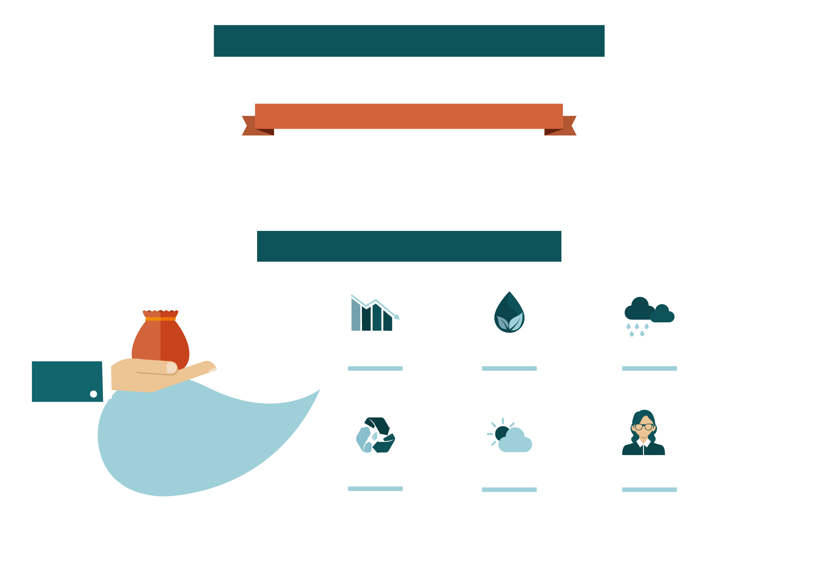
Impact du plan d’action sur la nappe
Amélioration progressive
200 Mm³/an économisés à l’horizon 2030
A l’horizon 2030,
le bilan moyen
passerait de
-297 Mm³/an
dans le scénario tendanciel
-100 Mm³/an
avec la mise en place
du Plan d’action
-20 Mm³/an
au cas où le transfert d’eau du nord au sud serait réalisé
Coût estimé du plan d’action
3,5%
18,5%
17,2%
Limiter les
prélèvements
Préserver la qualité
des ressources
Recourir aux ressources
en eau alternatives
TOTAL
792,8 MDhs
21,9%
35,2%
3,7%
Economiser
et valoriser
les ressources
Aménager les
bassins versants
et les adapter aux
changements climatiques
Mettre en place un
système de gouvernance
basée sur la concertation,
l’échange et l’implication
des parties prenantes

Slide 13
Mise en œuvre, évaluation et suivi
Déclaration Régionale
de Marrakech pour l’Eau
et plan d’action
Conventions
spécifiques (partenaires)
et contrats de gestion participative (usagers)
Convention Cadre
Gestion Intégrée des Ressources
en eau dans le Bassin Haouz-Mejjate
Territoires et/ou secteurs
Comité de pilotage
(conseil de Bassin)
Comité de suivi
Autorités gouvernementales
Élus
Société civile
Pilotes d’actions
Porteurs associés
1 - Application des objectifs de la Convention
2 - Suivi et l’adaptation des grandes étapes
et des échéances associées du Plan d’action
3 - Validation et l’approbation des rapports annuels de suivi
1 - Mise en œuvre des actions du Plan d’action
2 - évaluation des impacts des actions sur les
ressources en eau
3 - Avancement en vue d’atteindre les objectifs globaux

Slide 14
Mise en place d’indicateurs
Niveau objectifs
Impact sur les effets combinés des actions
Niveau actions
Résultats directs
des actions
Niveau des activités
Avancement
des activités
Limiter les prélèvements
Réduction des prélèvements
de 124 Mm³ à l'horizon 2030
Préserver la qualité
des ressources
Mise en place d'un réseau
de suivi représentatif
Nombre de sources de pollution traitées
Recourir aux ressources
en eau alternatives
26 Mm3 d'eau usée traitée utilisé
par an à l’horizon 2030
19 Mm3 d'eau économisé sur la
nappe par an à l’horizon 2030
Economiser et valoriser
les ressources
42 Mm³ d'eau économisé sur
la nappe par an à l’horizon 2030
Améliorer les bassins versants
35000 ha de superficies traité
Mise en place de plans de gestion
des crues et de sécheresse
Mettre en place un
système de gouvernance
Réunion du comité de suivi de
mise en œuvre 2 fois/an
Engagement des usagers dans la mise en
œuvre de 8 actions d'amélioration des pratiques

Slide 15
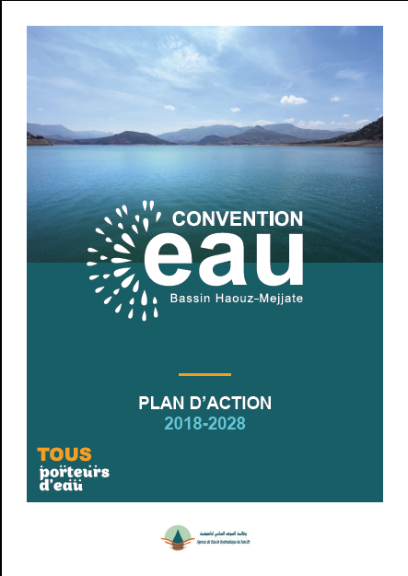
TELECHARGEZ LE PLAN D’ACTION ET LA DECLARATION:
www.convention-eau-tensift.ma

Slide 16
www.convention-eau-tensift.ma

